Slide 1

PREVIDÊNCIA SOCIAL
NA SOCIEDADE DE RISCO
Silvio Renato Rangel Silveira
Junho/2016

Slide 2
Apresentação
Silvio Renato Rangel Silveira
Formação:
  Bacharel em Direito (Faculdade de Direito de Curitiba)
  MBA Executivo Internacional (FIA/USP)
  Processamento de Dados (UFPR)
Experiência profissional:
  19 anos de experiência como diretor de entidade fechada de previdência complementar,
  15 anos de experiência como profissional e gestor de tecnologia da informação.
Livros pulbicados:
2010 – Previdência Social na Sociedade de Risco: O desafio da solidariedade com sustentabilidade (autor)
2016 – Previdência Complementar: estudos em homenagem aos 15 anos da Legislação Federal (coautor)
Funções atuais:
  Diretor Superintendente da FIBRA (Fundação ITAIPU de Previdência e Assistência Social)
  Membro do Conselho Deliberativo da ABRAPP (associação brasileira dos fundos de pensão)
  Membro da Comissão Técnica Nacional de Investimentos da ABRAPP
  Professor de Curso sde Especialização – EMATRA-IX e PUC-PR – módulo de previdência complementar
  Coordenador da Comissão AD HOC – Precificação de Ativos, Passivos e Solvência
Funções Anteriores:
  Presidente da PREVIPAR (Associação dos Fundos de Pensão do Paraná)
  Conselheiro da Paraná Previdência
  Diretor Diretor de Seguridade e Diretor Administrativo e Financeiro da FIBRA
  Superintendente de Informática de ITAIPU BINACIONAL, Analista de Sistemas (CELEPAR / BAMERINDUS)
Notes:
2

Slide 3

Previdência Social na Sociedade de Risco: o desafio da solidariedade com sustentabilidade
Monografia desenvolvida entre 2007 e 2009 para curso de Direito
Transformada em livro e publicada em 2010.
Enfoque: busca da justiça intergeracional.

Slide 4
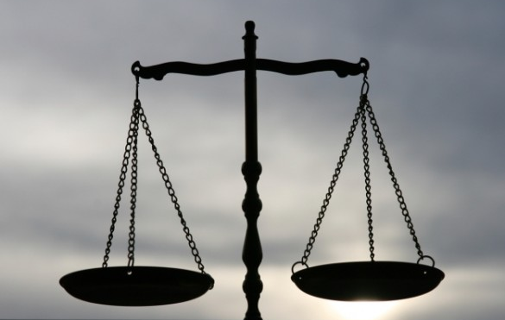


Solidariedade e Sustentabilidade: as duas faces da previdência
Solidariedade → é o motor que impulsiona a previdência → necessidade
Sustentabilidade → é o freio que limita a previdência → possibilidade
EQUIDADE INTERGERACIONAL
GERAÇÃO ATUAL
GERAÇÃO FUTURA
Meus filhos...
Meus pais...
SOLIDARIEDADE
SUSTENTABILIDADE
necessidade
possibilidade
Desafio

Slide 5
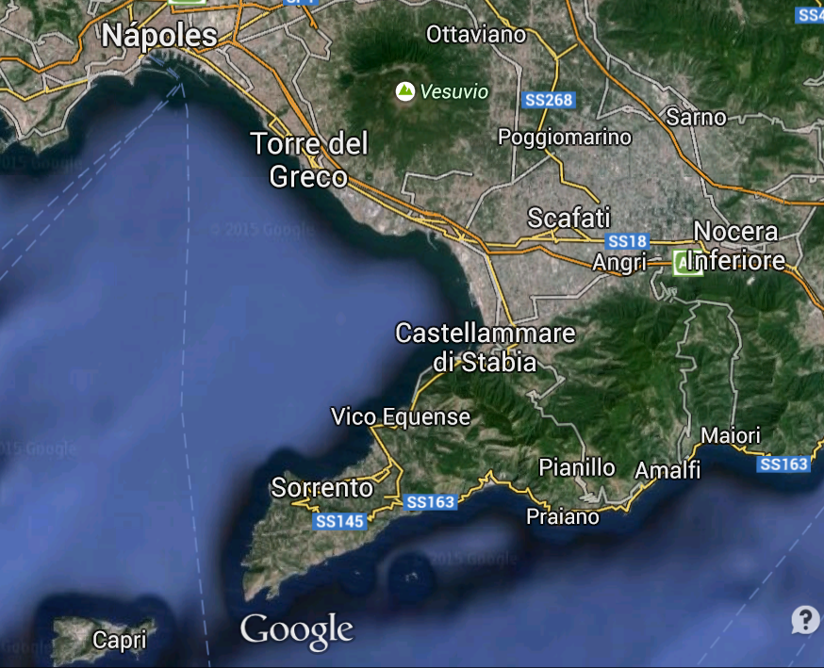
Percepção de segurança e avaliação de risco
Para oferecer segurança, há que se identificar e avaliar os riscos!
Erupções registradas:
1800 a.C
79, 172, 203, 222, 303, 379, 472, 512, 536, 685, 787, 860, 900, 968, 991, 999, 1006, 1037, 1049, 1073, 1139, 1150, 1270, 1347 , 1500, 1631, seis vezes no século XVIII, oito vezes no século XIX (notavelmente em 1872), e em 1906, 1929 e 1944.
Notes:
5

Slide 6
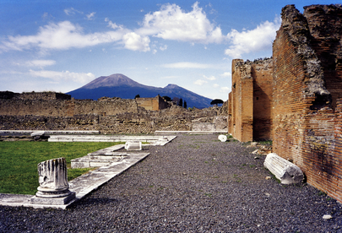
Percepção de segurança e avaliação de risco
Para oferecer segurança, há que se identificar e avaliar os riscos!
Notes:
6

Slide 7
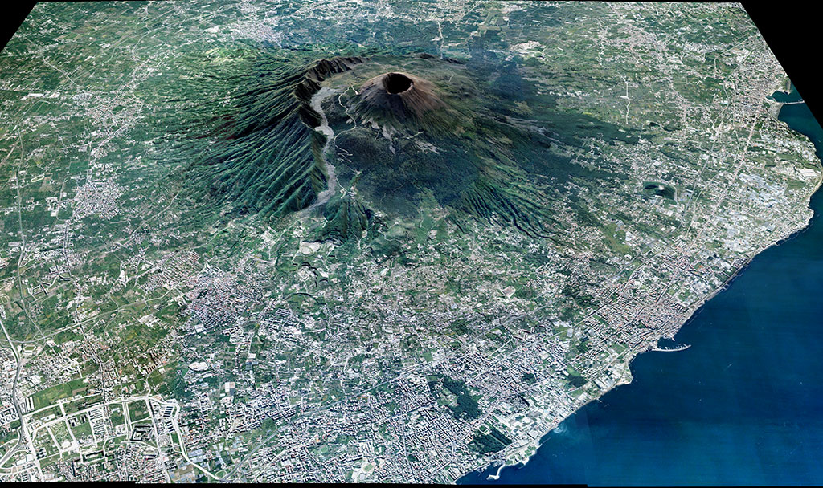
Percepção de segurança e avaliação de risco
600.000 pessoas vivem aos pés do Vulcão.
Nápoles, a 9km de distância, tem mais de 3 milhões de habitantes!!!
PREVIDÊNCIA
ATUAL
SOCIEDADE
SEGURADOS
RPPS
6,2 milhões de ativos, 2,5 milhões de assistidos (relação 1,79)
R$ 129 bilhões de receitas, R$ 210 bilhões de despesas (déficit R$ 80 bilhões anuais)
R$ 3,7 trilhões de passivo atuarial, R$ 170 bilhões de patrimônio de cobertura
Notes:
7

Slide 8
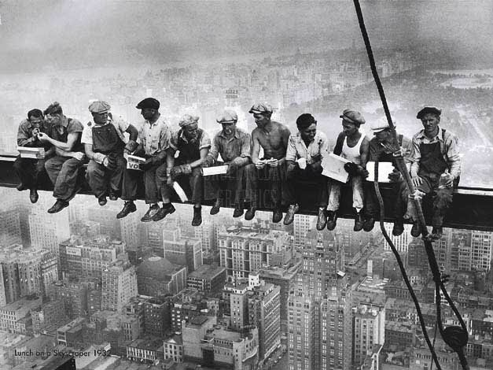
Segurança e Risco
Para oferecer segurança, há que se identificar, avaliar e mitigar os riscos!
Estamos seguros: a solidariedade previdência garantirá nosso futuro...
RISCOS À SUSTENTABILIDADE PREVIDENCIÁRIA
Notes:
8

Slide 9
Previdência Social na Sociedade de Risco: o desafio da solidariedade com sustentabilidade
Tópicos abordados no livro
1 INTRODUÇÃO
2 A PREVIDÊNCIA NA SOCIEDADE DO RISCO
2.2 APRESENTANDO A SOCIEDADE DE RISCO, SEGUNDO BECK
2.3 A PREVIDÊNCIA NA SOCIEDADE DE RISCO
2.3.1 A Promessa Estatal de Segurança
2.3.2 Institucionalização da Previdência: a Incerteza Fabricada
2.3.3 O Papel da Demografia no Aparecimento das Incertezas
2.3.4 A Antecipação e a Dramatização do Risco Previdenciário
2.3.5 A Irresponsabilidade Organizada
2.3.6 A Luta de Poder pela Definição de Risco Previdenciário
2.3.7 Relacionando a Teoria da Sociedade de Risco com a Previdência
2.4 INSTITUIÇÕES PREVIDENCIÁRIAS: GRANDES, PORÉM VULNERÁVEIS

Slide 10
Previdência Social na Sociedade de Risco: o desafio da solidariedade com sustentabilidade
Tópicos abordados no livro
3 SOLIDARIEDADE E SUSTENTABILIDADE: DUAS FACES DA PREVIDÊNCIA
3.1 DIREITO PREVIDENCIÁRIO: DELIMITANDO O OBJETO DESTE ESTUDO
3.1.1 Assistência Social
3.1.2 Previdência Social
3.1.3 Visões Doutrinárias do Escopo do Direito Previdenciário
3.1.4 Princípios do Direito Previdenciário
3.2 O PRINCÍPIO DA SOLIDARIEDADE PREVIDENCIÁRIA
3.2.1 O Princípio da Solidariedade Social na Doutrina
3.2.2 Solidariedade Familiar x Solidariedade Previdenciária
3.2.3 A Imprevisibilidade como Elemento Caracterizador de Solidariedade
3.3 O PRINCÍPIO DA SUSTENTABILIDADE PREVIDENCIÁRIA
3.3.1 Princípios Relacionados ao Equilíbrio Financeiro e Atuarial
3.3.1.1 Princípio do equilíbrio econômico
3.3.1.2 Regra da contrapartida
3.3.1.3 Princípio da precedência da fonte de custeio (total)
3.3.1.4 Princípio do equilíbrio financeiro e atuarial
3.3.1.5 Princípio da suficiência de reservas para garantir o benefício contratado
3.3.2 Integrando a Técnica Previdenciária ao Direito

Slide 11
Previdência Social na Sociedade de Risco: o desafio da solidariedade com sustentabilidade
Tópicos abordados no livro
4 INCERTEZAS INERENTES AOS PLANOS PREVIDENCIÁRIOS
4.1 REGIMES DE FINANCIAMENTO DE PLANOS PREVIDENCIÁRIOS
4.2 RISCOS PARA O EQUILÍBRIO PREVIDENCIÁRIO
4.3 INCERTEZAS NO REGIME DE REPARTIÇÃO
4.3.1 Os Riscos Técnicos no Regime de Repartição
4.3.2 O Risco Moral Intrínseco ao Pacto Intergeracional
4.3.3 O Risco Moral da Ausência de Correlação entre Contribuições e Benefícios
4.3.4 Conclusões Preliminares sobre o Equilíbrio Financeiro e Atuarial em um Sistema de Repartição Simples
4.4 INCERTEZAS NO REGIME DE CAPITALIZAÇÃO
4.4.1 O Risco Técnico do Regime de Capitalização
4.4.1.1 A armadilha do juro: simultaneamente o maior amigo e o maior perigo
4.4.1.2 A armadilha da inadequação do modelo e das hipóteses atuariais
4.4.2 O Risco Moral no Regime de Capitalização
4.4.3 O Risco de Gestão no Regime de Capitalização

Slide 12
Previdência Social na Sociedade de Risco: o desafio da solidariedade com sustentabilidade
Tópicos abordados no livro
5 A TUTELA DO FUTURO
5.1 A GERAÇÃO FUTURA É SUJEITO DE DIREITOS?
5.2 O PRINCÍPIO DA RESPONSABILIDADE
5.2.1 A crítica de Jonas à Ética do Curto Prazo
5.2.2 A Busca de uma Nova Ética
5.2.3 Implicações da “Ética do Futuro”
5.2.4 Criando o Senso de Urgência
5.3 O PRINCÍPIO DA PRECAUÇÃO
5.4 OS TUTORES DO FUTURO
5.5 EM BUSCA DO CONSENSO PREVIDENCIÁRIO
6 CONCLUSÕES
Importação de princípios do direito ambiental, que também possui caráter intergeracional!!!

Slide 13
Sociedade de Risco, segundo Ulrich Beck
Riscos atribuído aos Deuses, perigos criados pela natureza, aventura pelo desconhecido vinculada ao perigo e ao heroísmo.
Percepção anterior
Futuro como aventura rumo
ao desconhecido
PASSADO
PRESENTE
FUTURO
Passível de controle
Métodos estatísticos de avaliação do passado para identificação de riscos
Incertezas fabricadas pelo próprio homem
Percepção do risco interfere no presente.
Percepção Atual
Futuro passível de controle

Slide 14
Promessa Estatal de Segurança, institucionalização da Previdência
Promessa de segurança está na razão de existir do Estado
Previdência
Promessa de segurança estatal criada em contexto histórico de dissolução dos vínculos familiares tradicionais, urbanização, industrialização
Migração da solidariedade tradicional (mecânica) para institucional (orgânica)
Realidade demográfica à época (muitos filhos, baixa longevidade, poucos benefícios)
Mudança da realidade não foi acompanhada de revisão tempestiva dos modelos
Duas fases dos riscos previdenciários:
Produção dos riscos (sem que se tornem públicos)
Perigos começam a dominar os debates e conflitos públicos
Previdência institucionalizada, que foi criada para garantir segurança, se tornou ela mesma um fator de risco, não só para os segurados, mas para toda a sociedade!!!

Slide 15
Segurança e Risco
CERTEZA: RISCO MAIOR
Para mim, nosso conhecimento do funcionamento das coisas, na sociedade ou na natureza, vem a reboque de nuvens de imprecisão. Grandes males têm se seguido a uma crença na certeza, seja na inevitabilidade histórica, em grandiosos projetos diplomáticos ou em visões extremas na política econômica. No desenvolvimento de políticas com amplos efeitos sobre um indivíduo ou a sociedade, é preciso cautela, pois não podemos prever as consequências.
(Kenneth Arrow, prêmio Nobel.)
Notes:
15

Slide 16
Previdência Sustentável: existe outro tipo?
SUSTENTABILIDADE:
Desenvolvimento sustentável é aquele que satisfaz as necessidades presentes, sem comprometer a capacidade das gerações futuras de suprir suas próprias necessidades. (Relatório Brundtland)
PREVIDÊNCIA:
“Qualidade do que é previdente; previsão do futuro, conjectura; faculdade de ver antecipadamente, antevidência, presciência”. Previdente é aquele que “prevê, que se previne, toma medidas antecipadas para evitar transtornos”. Dicionário Houaiss & Villar da Língua Portuguesa (HOUAISS; VILLAR, 2001, s.v.).
PRINCÍPIO DA EQUIDADE INTERGERACIONAL:
Busca a justiça intergeracional, por meio do estímulo à responsabilidade no presente em prol da igualdade de oportunidades e ao equilíbrio de direitos e obrigações entre as gerações.
PREVIDÊNCIA SUSTENTÁVEL:
Se o modelo não é sustentável, então não é de previdência: é de imprudência!

Slide 17
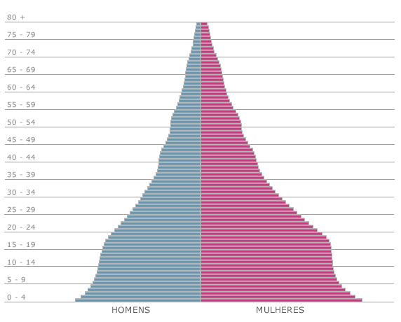
PACTO INTERGERACIONAL: O FIM DE UM DOGMA
“Pacto intergeracional”, doutrina baseada na antiga pirâmide demográfica (idade ativa > idosos)
“[...] No momento de contribuição, é a sociedade quem contribui; no momento da prestação, é o indivíduo que usufrui. Daí vem o pacto de gerações ou princípio da solidariedade entre gerações. Os não necessitados de hoje, contribuintes, serão os necessitados de amanhã, custeados por novos não necessitados que surgem.”
“o indivíduo contribui para a geração que hoje necessita de proteção, para receber o benefício amanhã quando será amparado pela geração futura”.
¹⁹⁸⁰
Indivíduo Usufrui
USUFRUI HOJE
CONTRIBUI HOJE
USUFRUI AMANHÃ
Sociedade Contribui
1
2
“novos não necessitados”
CONTRIBUI AMANHÃ

Slide 18
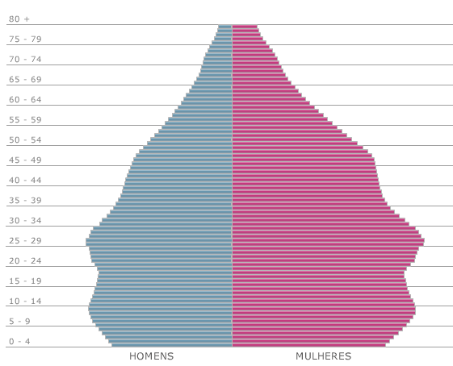
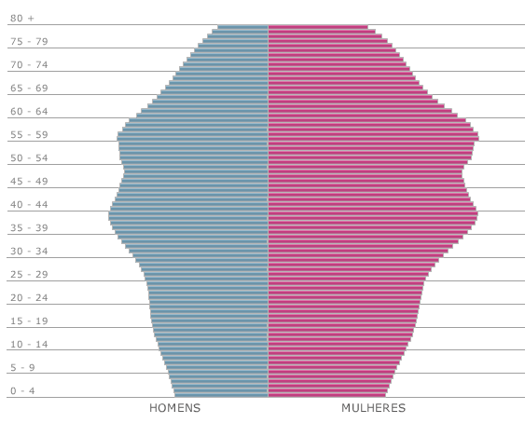

PACTO INTERGERACIONAL: O FIM DE UM DOGMA
DESAFIOS IMPOSTOS PELA DEMOGRAFIA:
NECESSIDADE DE REVER O CHAMADO “PACTO INTERGERACIONAL”
¹⁹⁸⁰ ²⁰¹⁰ ²⁰⁴⁰
USUFRUI
USUFRUI
USUFRUI
?
1
2
3
CONTRIBUI
(-)
CONTRIBUI
(+)
CONTRIBUI
(+++)
?
2
3
4
Fonte: IBGE/Diretoria de Pesquisas. Projeção da População do Brasil por Sexo e Idade para o Período 1980-2050 - Revisão 2008.
O sistema previdenciário foi construído sobre a premissa da “pirâmide demográfica”, com muitos contribuintes na base (jovens) e poucos beneficiários no topo (idosos).
A mudança demográfica torna imperativa a revisão das premissas sobre as quais foi construído o sistema previdenciário...

Slide 19
Pirãmide demográfica, pacto entre gerações e esquema em pirâmide: incômoda semelhança!
PIRÂMIDE DOUTRINA DO “PACTO ENTRE GERAÇÕES”
O esquema Ponzi (FONTE: Wikipédia)
Um esquema Ponzi é uma sofisticada operação fraudulenta de investimento do tipo esquema em pirâmide que envolve o pagamento de rendimentos anormalmente altos ("lucros") aos investidores, às custas do dinheiro pago pelos investidores que chegarem posteriormente..
O esquema em pirâmide (FONTE: Wikipédia)
... Efetivamente, as pessoas na pior situação são aquelas da base da pirâmide: aquelas que assinaram o plano, mas não são capazes de recrutar quaisquer outros seguidores. ...
“[...] No momento de contribuição, é a sociedade quem contribui; no momento da prestação, é o indivíduo que usufrui. Daí vem o pacto de gerações ou princípio da solidariedade entre gerações. Os não necessitados de hoje, contribuintes, serão os necessitados de amanhã, custeados por novos não necessitados que surgem”...
“o indivíduo contribui para a geração que hoje necessita de proteção, para receber o benefício amanhã quando será amparado pela geração futura”.
x
A incômoda semelhança com o regime de repartição simples...
[...] Em um sistema de transferência entre gerações, a grande beneficiada é a primeira. Os membros desta geração recebem benefícios quando estão velhos, sem ter tido que pagar nada ao sistema quando eram jovens, uma vez que o sistema não existia. Eles recebem, mas não pagaram. A grande perdedora é a última geração. Seus membros contribuem para o fundo durante a vida inteira, mas não existem jovens atrás deles para lhes pagar os benefícios. Eles pagam, mas não recebem.
(Lester Thurow, 1997, autor americano do livro O Futuro do Capitalismo).
Doutrina do pacto entre gerações era válida quando a distribuição demográfica possuía o formato de uma pirâmide. A nova realidade demográfica não é mais compatível com o pacto entre gerações!

Slide 20
Declínio da Taxa de Fecundidade

Slide 21
Aumento da expectativa de vida

Slide 22
Gasto previdenciário x população idosa
Fonte: SPPC

Slide 23
Carga tributária / PIB per capita
Carga tributária elevada
Fonte: José Cechin, 2008.
Notes:
Na Antigüidade, o futuro era tido como dado e conhecido, pois era visto como um espelho do passado ou estava sob domínio de deuses e sábios. A partir do Renascimento, quando as crenças são abertamente desafiadas, inicia-se o descobrimento do mundo, a pesquisa e a busca do conhecimento científico e surge o conceito do risco como o conhecemos hoje, e inicia-se a preocupação em como dominá-lo.
O que vem então a ser risco, como o entendemos hoje? Quando surgiu a consciência sobre a presença do risco em nossas vidas?
Até o Renascimento, o ato de perder ou ganhar em jogos de azar, que trazem consigo o conceito de arriscar, fonte de estudos da estatística probabilística, era tido como um puro ato de “sorte” ou “azar”, ou seja, uma armadilha do destino. A partir de então, quando o homem preocupa-se com investigar, experimentar e demonstrar um evento, o jogo de azar passou a ser estudado e o conceito de probabilidade vai além de sorte-azar, pois passa-se a medi-lo. Desde então, o risco passa a ser avaliado, quando da tomada de uma decisão, seja ela em uma mesa de jogo, ou em qualquer outra atividade, principalmente no mundo dos negócios como o conhecemos hoje.
As técnicas e ferramentas atualmente disponíveis para gestão de riscos estão fundamentadas em conceitos que vem sendo desenvolvidos há séculos. Entre os muitos conceitos que contribuíram para a evolução das técnicas para análise do risco podemos mencionar a Teoria das Probabilidades, a Lei dos Grandes Números, os Métodos de Amostragem Estatística, a estrutura de Distribuição Normal e Desvio Padrão, o conceito de Utilidade, a Regressão à Média, a Teoria da Diversificação, a Teoria dos Jogos, a Teoria da Perspectiva, entre outros.
Buscando as definições para risco em dicionários, encontramos:
Perigo ou possibilidade de perigo; possibilidade de perda;
Aurélio, 1995, p. 573.
Possibilidade que algo indesejável ou insatisfatório possa ocorrer; alguma coisa que você faz que pode ter um resultado indesejável ou insatisfatório.
Collins, 1987, p. 1254.

Slide 24
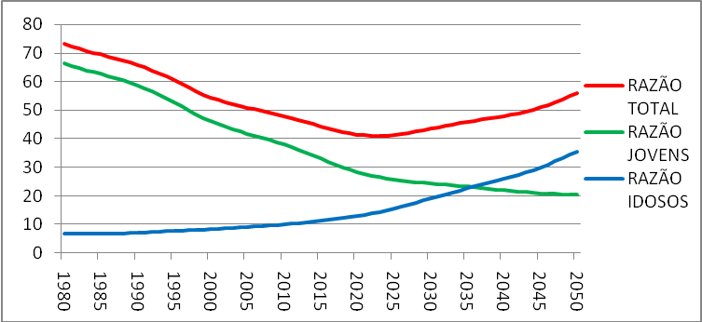

PACTO INTERGERACIONAL: O FIM DE UM DOGMA
EVOLUÇÃO DA RAZÃO DE DEPENDÊNCIA (EM %)
% DEPENDENTES / POPULAÇÃO ECONOMICAMENTE ATIVA
Melhoria nas condições
de vida
Diminuição do crescimento, risco para o equilíbrio da previdência e da saúde
Bônus demográfico é o momento em que a estrutura etária da população atua no sentido de facilitar o crescimento econômico. (população em idade produtiva > idosos + crianças)
Brasil hoje desfruta dos benefícios de seu bônus demográfico. Situação tende a deteriorar a partir de 2020.
Crianças → protegidas pela solidariedade familiar → nível de vida acompanha situação dos pais. Idosos → protegidos pela solidariedade institucional → nível de vida passa a ser desconectado da realidade familiar e da situação do país.
Notes:
24

Slide 25

PACTO INTERGERACIONAL: quem tutela a geração futura?
Protegidas pelas famílias
NO BRASIL...
crianças
Protegidos pelo Estado
adultos
idosos
Fonte: PNAD 1992 e 2007. Elaboração: SPS/MPAS.
... E NOS ESTADOS UNIDOS:
[...] o Governo gasta nove vezes mais per capita com os idosos (que votam) do que com os jovens (que não votam). Precisamente o grupo que mais necessita de investimentos para que haja uma economia americana de sucesso no futuro é o grupo que está recebendo menos. Como irão eles pagar impostos para sustentar os idosos, se não dispõem de qualificação para ganhar suas próprias rendas?” (O FUTURO DO CAPITALISMO, LESTER THUROW, 1997, p. 141.)

Slide 26
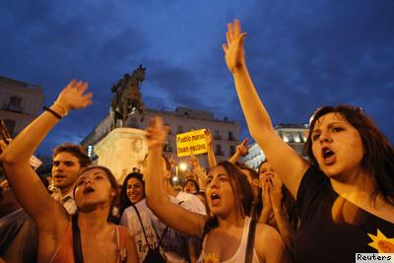
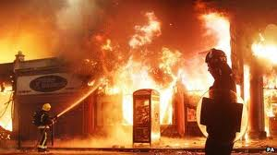
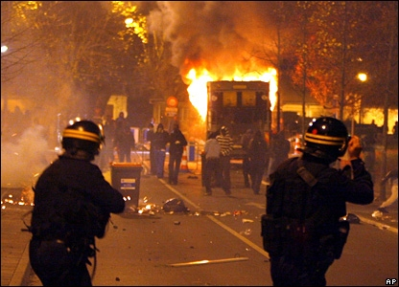
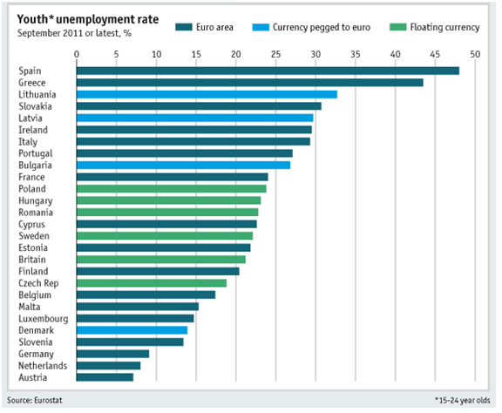
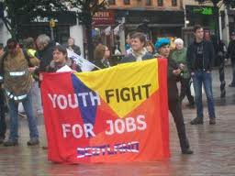
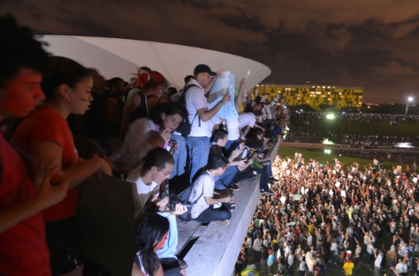
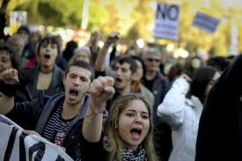
Como serão honrados os benefícios criados pela geração atual
sem levar em conta as possibilidades da geração futura?
ESPANHA
INGLATERRA
FRANÇA
BRASIL
ESCÓCIA
ESTADOS
UNIDOS

Slide 27
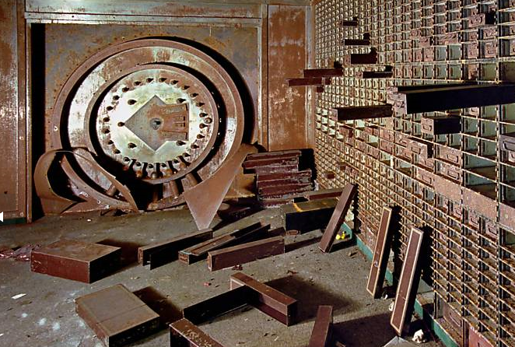
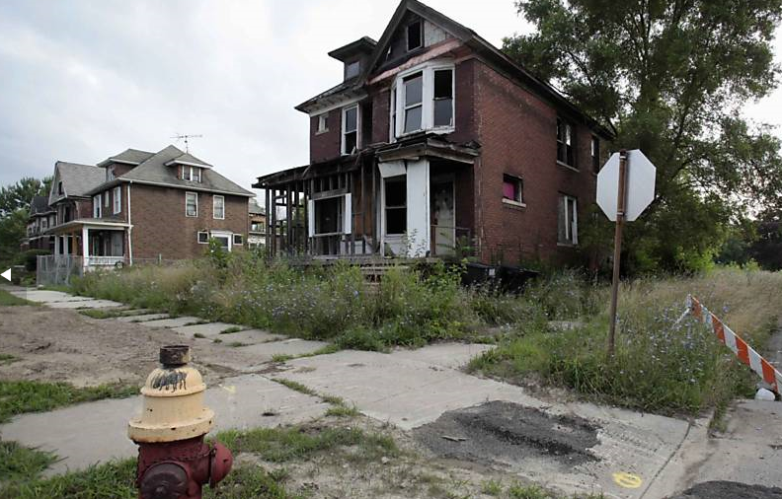
Falência de regimes previdenciários municipais nos EUA
Matéria Folha de São Paulo, 4/ago/2013: Com um vazio do tamanho de Paris, Detroit negocia cortes.
“...Metade da dívida de cerca de US$ 20 bilhões é de obrigações com os aposentados, cujas pensões o interventor estadual que anunciou a concordata da prefeitura quer reduzir. Atualmente, a prefeitura possui 9.000 funcionários, que teriam também benefícios cortados.
Policiais e bombeiros aposentados recebem US$ 2,5 mil por mês (R$ 5.750), mas a média dos aposentados municipais é o equivalente a R$ 3.650 (pouco acima do limite de pobreza calculado nos EUA). O fim da cobertura de saúde é dada como certo...”

Slide 28
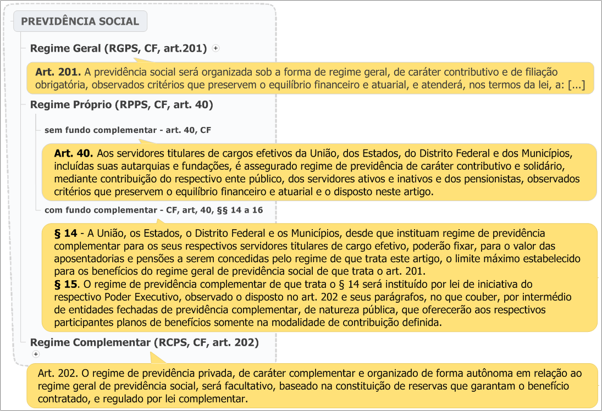

Slide 29
EQUILÍBRIO FINANCEIRO E ATUARIAL: o que é isto?
O QUE É EQUILÍBRIO FINANCEIRO E ATUARIAL?
A conceituação doutrinária do que seja o equilíbrio financeiro e atuarial pode ser fornecida em linhas gerais, de forma difusa com tal abstração que a torna quase inútil. O que interessa é a apuração, em cada caso, em face de um ou outro plano ou massa e em um momento certo, avaliação a ser operada por economista especializado em finanças ou por matemático conhecedor de atuária. Esses profissionais habilitados ditarão os parâmetros mínimos a serem seguidos e que valem para a situação enfocada, pois o deficit indesejado pode provir de diferentes causas. (MARTINEZ, 2001, p. 93, Negrito nosso.)

Slide 30
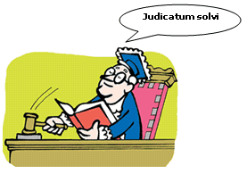


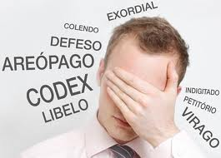
EQUILÍBRIO FINANCEIRO E ATUARIAL: o que é isto?
PARA UM JUIZ
UM ATUÁRIO EXPLICANDO EQUILÍBRIO ATUARIAL
PARA UM ADVOGADO

Slide 31
EQUILÍBRIO FINANCEIRO E ATUARIAL: o que é isto?
Em 2012: Receitas > despesas (análise financeira num corte de tempo)

Slide 32
EQUILÍBRIO FINANCEIRO E ATUARIAL: o que é isto?
Somatória de Receitas < Somatória de despesas (análise atuarial, considera todo o fluxo, atual e futuro)
Mesmo um sistema financeiramente superavitário no momento pode estar atuarialmente desequilibrado (e vice versa)... .

Slide 33
EQUILÍBRIO FINANCEIRO E ATUARIAL: o que é isto?
“o equilíbrio financeiro e atuarial de um plano Previdenciário é definido por sua capacidade de honrar todos os compromissos previdenciários já concedidos e a conceder, utilizando as melhores técnicas disponíveis de projeção do futuro como base para ajustar, no presente, os parâmetros que assegurem a sustentabilidade e a relativa estabilidade dos direitos e obrigações intergeracionais”
Silveira, Silvio, p. 103

Slide 34
Irresponsabilidade Organizada
“Políticos dizem que não estão no comando, que eles no máximo regulam a estrutura para o mercado. Especialistas científicos dizem que meramente criam oportunidades tecnológicas: eles não decidem como elas serão implementadas. Gente de negócios diz que está simplesmente respondendo a uma demanda dos consumidores. A sociedade tornou-se um laboratório sem nenhum responsável pelos resultados do experimento.“ (BECK, 2006, p. 8.)
“a velha sociedade industrial, baseada na distribuição de bens, foi sendo substituída por uma nova sociedade de risco, estruturada na distribuição de males”. Ulrich Beck apud VARELLA;PLATIAU, 2004, p. 375.
Guerra pela atribuição do custo do risco. “Numa guerra, a primeira vítima é a verdade”. Manipulação de informações, versões, pressões políticas.
Previdência: excesso de certeza e excesso de otimismo, premissas inadequadas, desconsideração da transição demográfica, transferência de riqueza intergeracional.

Slide 35
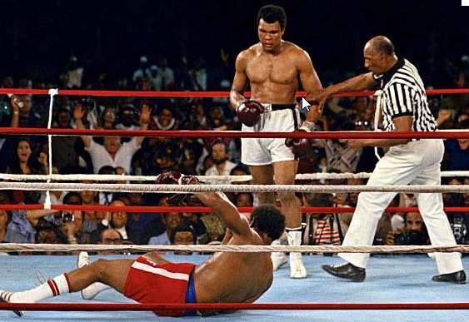
Vulnerabilidade das Instituições Previdenciárias
Milhões de segurados (clientes em potencial)
Milhares de Advogados
Livros
Doutrinadores , jurisprudência
Professores
Governo (RGPS, RPPS), réu contumaz
Jurisprudência RGPS
Poucas instituições de previdência, mas com grande patrimônio,
Poucos advogados especializados
Pouca doutrina

Slide 36
Exemplos de regras inconsistentes
Solidariedade familiar x solidariedade previdenciária
Quanto às condições para extinção do benefício:
Prestação de alimentos cessa quando ex-cônjuge contrai novo casamento (quem paga é o indivíduo)
Pensão previdenciária se mantém quando ex-cônjuge contrai novo casamento (quem paga é a sociedade)
Quanto ao valor do benefício:
Prestação de alimentos em percentual da renda do participante atribuído no processo de separação.
Pensão previdenciária em percentual maior da renda do participante do que quando ele era aposentado.
Conclusão:
Benefício mais generoso quando a sociedade toda paga, menos generoso quando o próprio indivíduo paga. (irresponsabilidade organizada)

Slide 37
Imprevisibilidade como requisito da solidariedade
Solidariedade previdenciária deveria se restringir aos eventos imprevisíveis (morte, invalidez).
Eventos previsíveis e programados (aposentadoria por idade, tempo de contribuição) deveriam ser proporcionais ao esforço contributivo.
Solidariedade em benefícios programados, na prática, produz transferência de riqueza programada e previamente conhecida, inserida no próprio modelo de financiamento e concessão de benefício!

Slide 38
Incertezas nos regimes previdenciários
Repartição Simples
Riscos demográficos (exige pirâmide perfeita para manter-se funcionando)
Risco moral do pacto intergeracional (geração atribui benefícios generosos a si mesmo que serão pagos por gerações futuras)
Impessoalidade da instituição previdenciária , e despersonalização de quem paga a conta, agrava risco moral
Risco moral da ausência de correlação entre contribuição e benefícios
Capitalização:
Risco de modelagem das hipóteses utilizadas
Risco de cadastro
Juros: o maior amigo e também o maior perigo (dependência da rentabilidade para pagar os benefícios)
Risco de gestão (adoção de alíquotas de contribuição adequadas ao equilíbrio, gestão adequada dos investimentos,e tc)

Slide 39
Juros: o maior amigo, e o maior perigo!
Análise simplificada da sensibilidade à taxa de juros e longevidade
(35 anos de contribuição)
Rentabilidade 6%
Juros reais
contribuição
A obtenção de juros reais ao longo do tempo é essencial para a formação de reservas e pagamento dos benefícios

Slide 40
Juros: o maior amigo, e o maior perigo!
Análise simplificada da sensibilidade à taxa de juros e longevidade
(35 anos de contribuição)
Rentabilidade 6%
Rentabilidade 5%
1% a mais de rentabilidade = 10 anos a mais no prazo de pagamento do benefício

Slide 41
Juros: o maior amigo, e o maior perigo!
Análise simplificada da sensibilidade à taxa de juros e longevidade
(35 anos de contribuição)
Rentabilidade 6%
Rentabilidade 5,95%
1% a mais de rentabilidade = 10 anos a mais no prazo de pagamento do benefício
0,05 % a mais de rentabilidade = 1 anos a mais no prazo de pagamento do benefício

Slide 42
PACTO INTERGERACIONAL: quem tutela o futuro?
“Para que o capitalismo funcione a longo prazo, ele precisa fazer investimentos que são do interesse da comunidade humana a longo prazo. Como faz uma doutrina de individualismo radical a curto prazo para enfatizar interesses comunais a longo prazo? Em termos simples, quem representa os interesses do futuro perante o presente? ...”
Thurow (1997)

Slide 43
A geração futura é sujeito de direitos?
Substituindo
PACTO INTERGERACIONAL por EQUIDADE INTERGERACIONAL
[...] Como disse um escritor francês, nós não somos os herdeiros de nossos pais, mas os devedores de nossas crianças. Para haver justiça, a riqueza que nós herdamos das gerações precedentes não deve ser dissipada para nossa própria conveniência e prazer, mas passada adiante, na medida do possível, para aqueles que nos sucederão. Certamente não há nenhuma justificativa moral em privar o outro de receber o que recebemos sem esforço de nossa parte. A expressão equidade intergeracional foi utilizada para representar esse conceito. Expressa o reconhecimento do que devemos a nossos antepassados e nossa gratidão para com eles, assim como o que devemos à posteridade.
(VARELLA; PLATIAU, 2004, p. 3; negrito nosso.)

Slide 44
A geração futura é sujeito de direitos?
Ao formular o princípio de equidade intergeracional, SAMPAIO destaca que "as presentes gerações não podem deixar para as futuras gerações uma herança de deficits ambientais ou do estoque de recursos e benefícios inferiores aos que receberam das gerações passadas. Esse é um princípio de justiça ou equidade que nos obriga a simular um diálogo com nossos filhos e netos na hora de tomar uma decisão que lhes possa prejudicar seriamente". Há um princípio de justiça ou equidade intergeracional que também fortalece tal entendimento. [...] À luz da responsabilidade (e também cautela) imposta como imperativo à conduta do ser humano contemporâneo, especialmente quando do manuseio de novas tecnologias, o princípio da precaução joga um papel fundamental para a tutela dos interesses (ou direitos?) das gerações futuras. Portanto, a incidência normativa do princípio da solidariedade nas relações entre gerações humanas revela a carga de deveres atribuída à geração presente, reforçando, inclusive a tese da dignidade de tais vidas futuras, conforme já sinalizado em tópico anterior. (FENSTERSEIFER, 2008).

Slide 45
Crítica de Jonas à Ética de Kant
Ética de kant – imperativo de curto prazo
“Para saber o que devo fazer para que minha vontade seja moral, para tanto não preciso de nenhuma perspicácia de longo alcance. Inexperiente na compreensão do percurso do mundo, incapaz de preparar-me para os incidentes sucessivos do mesmo, ainda assim posso saber como devo agir em conformidade com a lei moral.”
(KANT, Fundamentação da Metafísica dos Costumes, apud JONAS, 2006, pp. 36-37)

Slide 46
Crítica de Jonas à ética de curto prazo
“Todos os mandamentos e máximas da ética tradicional, fossem quais fossem suas diferenças de conteúdo, demonstram esse confinamento ao círculo imediato da ação. “Ama o teu próximo como a ti mesmo”; “Faze aos outros o que gostarias que eles fizessem a ti”; “Almeja a excelência por meio do desenvolvimento e da realização das melhores possibilidades da tua existência como homem”; “Submete o teu bem pessoal ao bem comum”; “Nunca trates os teus semelhantes como simples meios, mas sempre como fins em si mesmos”; e assim por diante. Em todas estas máximas, aquele que age e o “outro” de seu agir são partícipes de um presente comum. Os que vivem agora e os que de alguma forma têm trânsito comigo são os que têm alguma reivindicação sobre minha conduta, na medida em que esta os afete pelo fazer ou pelo omitir. O universo moral consiste nos contemporâneos, e o seu horizonte futuro limita-se à extensão previsível do tempo de suas vidas.”
(JONAS, 2006, p. 36.)

Slide 47
Crítica de Jonas à ética de curto prazo
“Decerto que as antigas prescrições da ética do próximo – as prescrições da justiça, da misericórdia, da honradez, etc. – ainda são válidas, em sua imediaticidade íntima, para a esfera mais próxima, quotidiana, da interação humana. Mas essa esfera torna-se ensombrecida pelo crescente domínio do fazer coletivo, no qual ator, ação e efeito não são mais os mesmos da esfera próxima. Isso impõe à ética, pela enormidade de suas forças, uma nova dimensão, nunca antes sonhada, de responsabilidade.”
(JONAS)
Nova dimensão de responsabilidade → inserir o distante, o futuro, na avaliação da decisão no presente.

Slide 48
Novos imperativos éticos
IMPERATIVOS DA NOVA ÉTICA DE JONAS
I. age de modo a que os efeitos da tua ação sejam compatíveis com a permanência
de uma autêntica vida humana sobre a Terra; ou
II. age de modo que os efeitos da tua ação não sejam destrutivos para a possibilidade
futura de uma tal vida; ou
III. não ponhas em perigo as condições necessárias para a conservação indefi nida
da humanidade sobre a Terra; ou
IV. inclui na tua escolha presente a futura integridade do homem como um dos
objetos do teu querer.
COMO APLICAR ESTES IMPERATIVOS À PREVIDÊNCIA?

Slide 49
PACTO INTERGERACIONAL: quem tutela o futuro?
A GERAÇÃO FUTURA É SUJEITO DE DIREITOS?
[...] é necessária uma interpretação mais ampla dos direitos humanos para refletir os interesses mais diversificados das gerações futuras. (VARELLA; PLATIAU, 2004, p. 8.)
NECESSIDADE DE NOVA ÉTICA, NOVOS PRINCÍPIOS
Princípio da Responsabilidade (Hans Jonas)
Proposta de novos imperativos. Geração atual não tem o direito de colocar em risco a existência futura.
Princípio da Precaução
Aplicável de forma suplementar, na falta de certeza científica sobre o diagnóstico, exige licenciamento prévio, financia estudo complementar, etc.
Os tutores do futuro:
Acadêmicos, doutrinadores do direito previdenciário
Poderes judiciário, executivo e legislativo
Ministério Público (tutela de direitos difusos)
Profissionais que militam em instituições previdenciárias
Sociedade → TODOS NÓS

Slide 50
Fatos posteriores á publicação do livro
Criação do Funpresp (2012) e possibilidade do Prev-Federação – em linha com os princípios de sustentabilidade, responsabilidade e precaução defendidos no livro em 2010
Fase Ativa (Evolução Salarial)
Benefício CD (Pago até exaurir o saldo)
FCBE
Cobertura Básica – RPPS
(Benefício Vitalício: Teto RGPS)
x a w

Slide 51
Fatos posteriores á publicação do livro
UNIÃO | ANTERIOR | ATUAL
RESPONSÁVEL | RPPS | RPPS + FUNPRESP
MODALIDADE DOS BENEFÍCIOS | BD | BD (RPPS e FUNPRESP Risco) + CD (FUNPRESP Prog.)
REGIME FINANCEIRO | Repartição Simples | Repartição Simples (RPPS) + Capitalização (FUNPRESP)

Slide 52
Estimativa de impacto do FUNPRESP no resultado primário
2012
2014
2016
2018
2020
2024
2026
2028
2030
2032
2034
2036
2038
2040
2042
2048
2050
2052
2054
2056
2058
2060
2062
2064
2066
2068
2070
0,20%
0,10%
0,00%
-0,10%
-0,20%
-0,30%
-0,40%
-0,50%
* A estimativa do custo de transição considera a diferença entre despesa da União com a implantação do FUNPRESP e a despesa da União caso fosse mantido o sistema atual.
Projeção de Patrimônio: R$ 163 bilhões em 25 anos
Fonte: SPPC

Slide 53
Projeto Prev-Federação
OBJETIVOS
Viabilizar a adoção do regime complementar de previdência aos estados e municípios que não possuem escala para criar e administrar uma entidade de previdência complementar
Equacionar RPPS de Estados e Municípios
Aumentar poupança previdenciária
ALTERNATIVAS:
Criação de nova entidade, multipatrocinada
Adesão dos entes federativos à FUNPRESP

Slide 54
50º Congresso Nacional da ABIPEM
Previdência Social na Sociedade de Risco:
O desafio da solidariedade com sustentabilidade
OBRIGADO!
Silvio Renato Rangel Silveira
Tel: (41) 3321-4365
e-mail: rangel@fundacaoitaipu.com.br

